Slide 1
제1기 천연사과 아카데미
사과의 정지와 전정
2016년 12월 17일
천연농업

Slide 2
사과의 정지와 전정
1, 휴면기 전정
2, 생육기 전정
A,적뢰. 적화. 적과
B,적심
C,가을전정(도장지 정리)
3,친환경 상처보호제 만들기

Slide 3
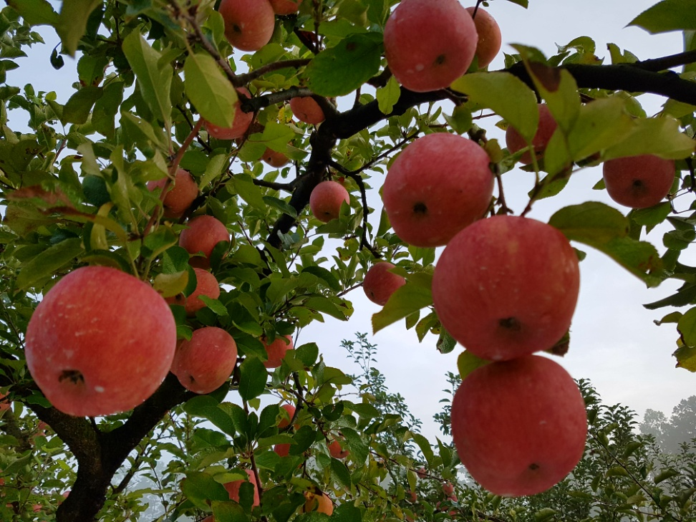
정지와 전정을 위한 전제
정지- 수형과 골격의 구성
전지- 정지보다 세밀하고 복잡
한 전체적인 여타의 작업
전제조건- 시비의 균형, 수세의
균형
년간 이뤄지는 생리적 생장대사의 연장선상에서 일직선으로
이어져 있다.
나무를 바라보는 통찰력과 변화를 예상하는 안목
휴면기 30%
생육기 70%

Slide 4
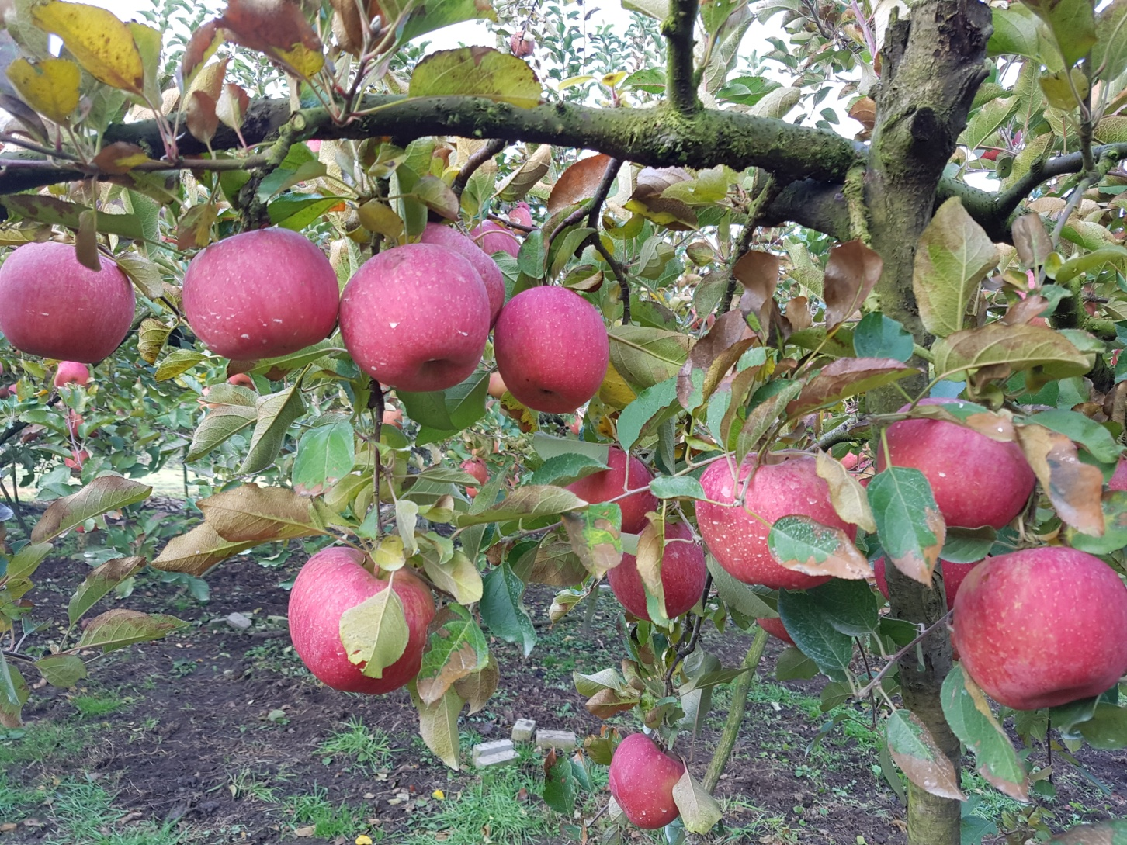
모든 것은 수세의 균형에 있다

Slide 5
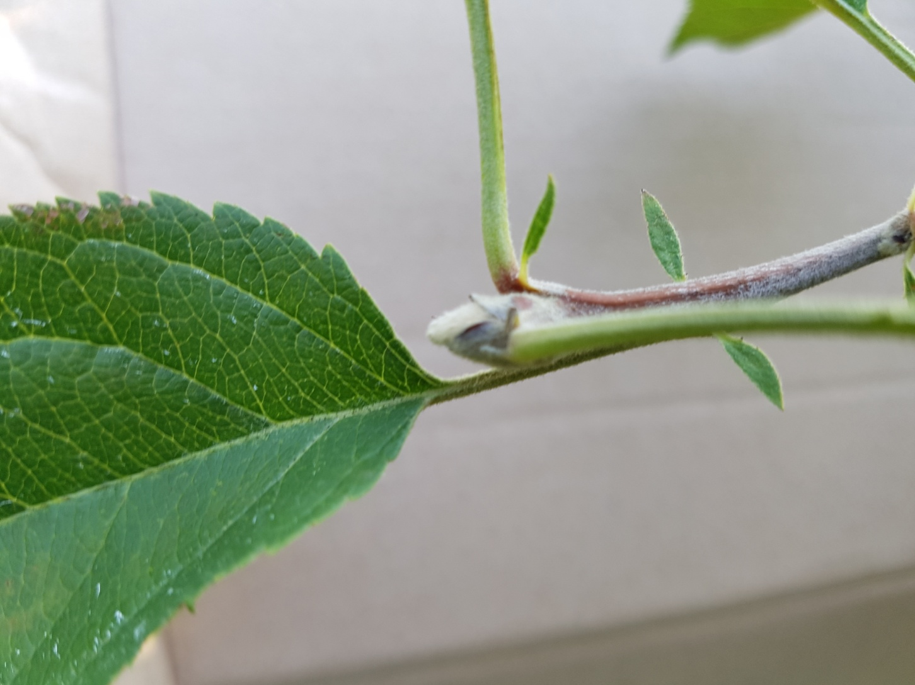
어떠한 꽃눈으로 사과를 만들 것인가?

Slide 6
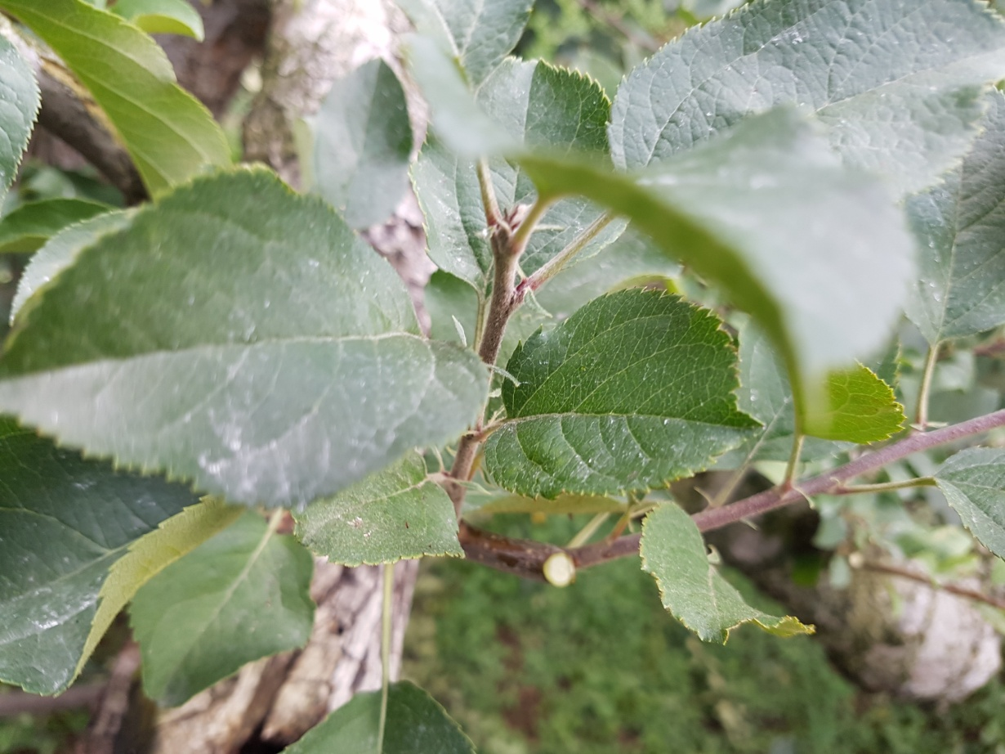
적심
1차- 6월 15일
2차-7월 10일
신초 4-5엽에서 자른다
20cm 내외의 중과지형성유도

Slide 7
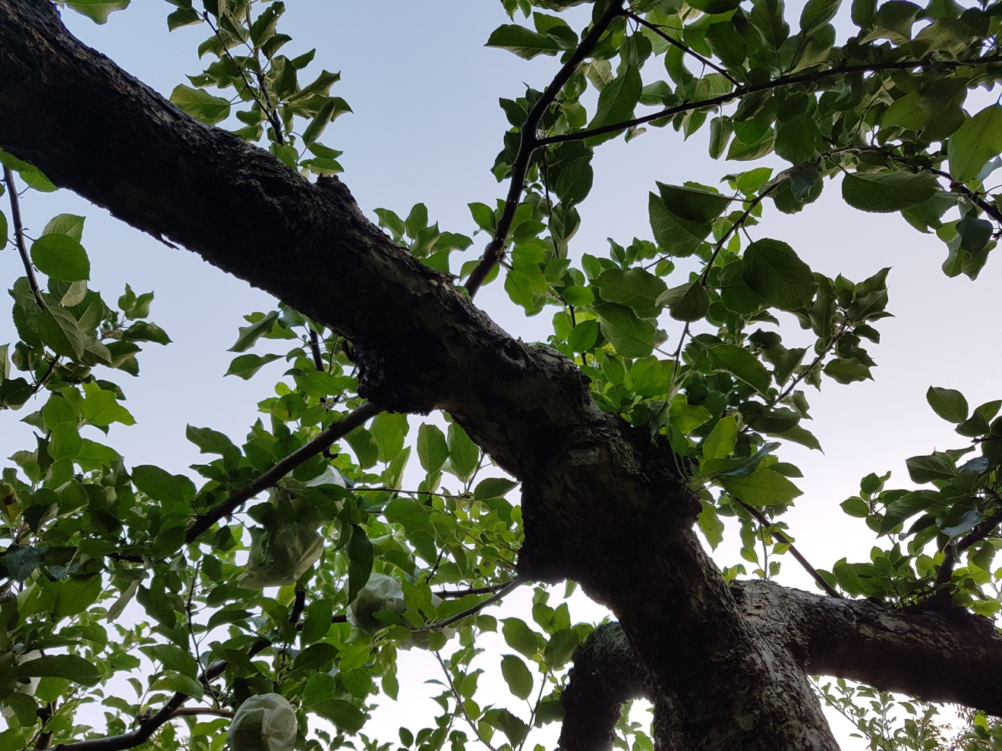
밑에서 바라본 사과나무상단의 하늘
명품 꽃눈과 햇빛이 사과를 만든다.

Slide 8
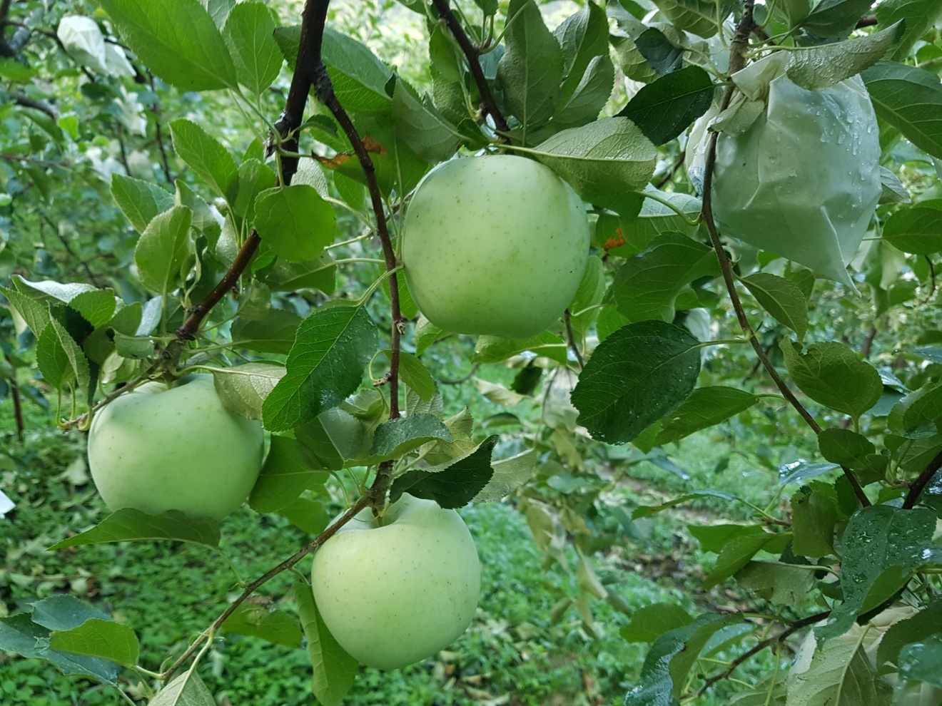
20cm 중과지 정화아의 결실모습
꽃눈을 정화아로 결실지는 중과지로
모든 것의 중심에는 절대적인 수세균형

Slide 9
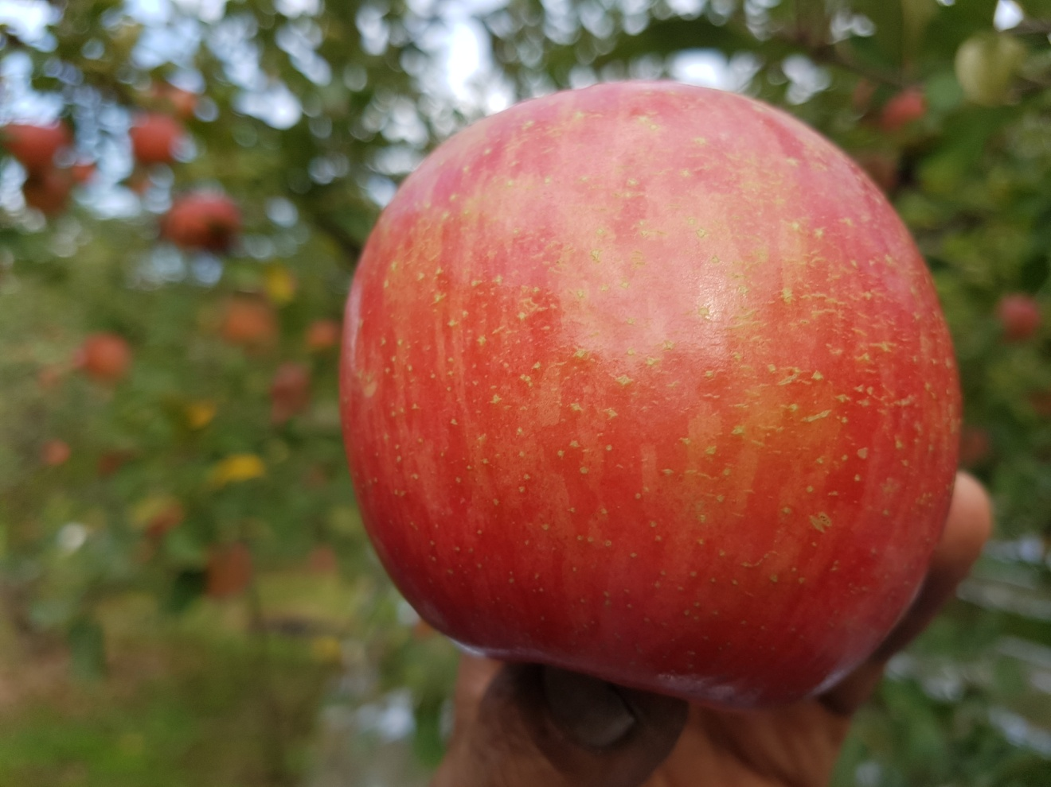
한 알의 사과이지만 주인의 정성과 자연이 함께
이 한 해의 마지막을 함께 하면서 다가오는 새해에는 모두가
이 사과처럼 탐스러운 건강과 행복이 함께 하시기를
감사합니다.

